Slide 1


CONECTIVIDAD | DATOS, TENDENCIAS Y OPORTUNIDADES EN LATAM
Diciembre de 2021

Slide 2
Concepto de conectividad
El transporte aéreo sirve como “puentes” para conectar ciudades.
Facilita las relaciones entre negocios, gobiernos, personas e ideas.
Facilita el comercio:
  61 millones de toneladas. 35% del valor total del bienes transportados internacionalmente.
Facilita el flujo de turistas:
  54% de los turistas viajan por aire. Facilita el intercambio de bienes, servicios, conocimiento e ideas.

Slide 3
Fuente: OAG

Slide 4
Rutas en proporción de 2019
 | 201904 | 202004 | 202104 | 202111
Dominican Republic | 100% | 55% | 51% | 95%
Mexico | 100% | 67% | 69% | 86%
Bahamas | 100% | 69% | 69% | 84%
Colombia | 100% | 43% | 64% | 77%
Panama | 100% | 99% | 62% | 76%
Aruba | 100% | 36% | 75% | 75%
Ecuador | 100% | 46% | 79% | 75%
El Salvador | 100% | 19% | 59% | 72%
Chile | 100% | 41% | 49% | 63%
Venezuela | 100% | 82% | 31% | 56%
Brazil | 100% | 31% | 34% | 41%
Argentina | 100% | 34% | 30% | 34%
Peru | 100% | 29% | 30% | 34%
Cuba | 100% | 64% | 17% | 31%
Sillas en proporción de 2019
 | 201904 | 202004 | 202104 | 202111
Mexico | 100% | 23% | 67% | 95%
Dominican Republic | 100% | 15% | 74% | 91%
Aruba | 100% | 9% | 70% | 83%
Colombia | 100% | 10% | 42% | 81%
Panama | 100% | 17% | 40% | 80%
El Salvador | 100% | 7% | 55% | 78%
Ecuador | 100% | 10% | 48% | 77%
Bahamas | 100% | 28% | 36% | 67%
Venezuela | 100% | 44% | 27% | 51%
Peru | 100% | 8% | 23% | 46%
Brazil | 100% | 8% | 24% | 41%
Chile | 100% | 5% | 17% | 40%
Argentina | 100% | 5% | 12% | 29%
Cuba | 100% | 17% | 7% | 17%
Fuente: OAG

Slide 5
La Región ha tenido diferentes niveles de recuperación

Slide 6
La recuperación está altamente relacionada con las restricciones
ALTA Openess Index (Oct 12, 2021)
 | Covid test | Entry Restriction | Flight suspended | Quarentine | ALTA Openess Index
Mexico | No | No | No | No | 100
Colombia | No | No | No | No | 100
Costa Rica | No | No | No | No | 100
Salvador | Yes | No | No | No | 90
Nicaragua | Yes | No | No | No | 90
Haiti | Yes | No | No | No | 90
Republica Dominicana | Yes | No | No | No, with exceptions | 90
Honduras | Yes | No | No | No | 90
Brazil | Yes | No | No | No | 90
Panama | Yes | No | No | Yes, wtih exception | 85
Ecuador | Yes | No | No | No, with exceptions | 85
Cuba | Yes | No | NO, with exceptions | Yes, with exceptions | 40
Venezuela | Yes | No | Yes, with exception | Yes, for arilines crew | 38
Belize | Yes | No | No | Risk of quaretine | 30
Peru | Yes | NO, with exceptions | NO, with exceptions | Yes | 30
Guatemala | Yes | No | No | Yes | 20
Bolivia | Yes | No | No | Yes | 20
Chile | Yes | Yes, with esceptions | no | Yes | 20
Argentina | Yes | Yes | No | Yes | 20
Uruguay | Yes | Yes | No | Yes | 20
Fuente: ALTA, basado en The UNWTO/IATA Destination Tracker

Slide 7
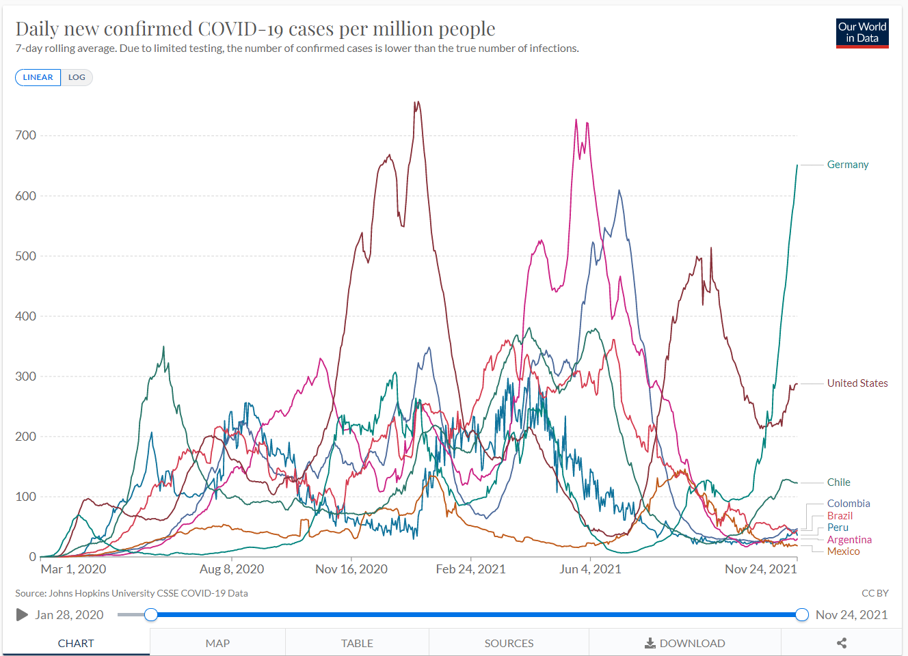
Casos en la región (países seleccionados) Alemania y USA.
LAC tiene históricamente pocos casos

Slide 8
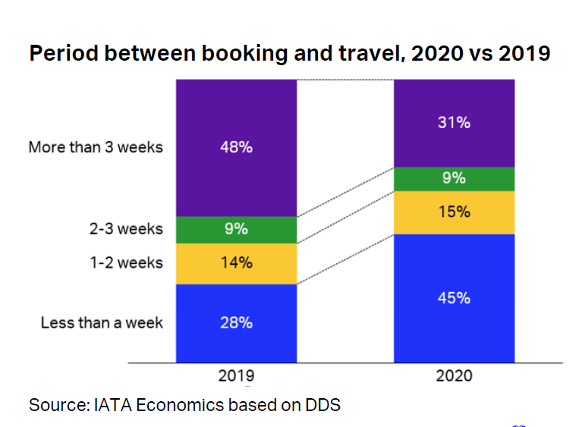
Los consumidores ante posibles cambios de restricciones tienen comportamiento racionales.
Buenas practicas en los principios de la gestion del riesgo:
Transparencia.
Predictibilidad.
Revisión regular.
No discriminación.

Slide 9
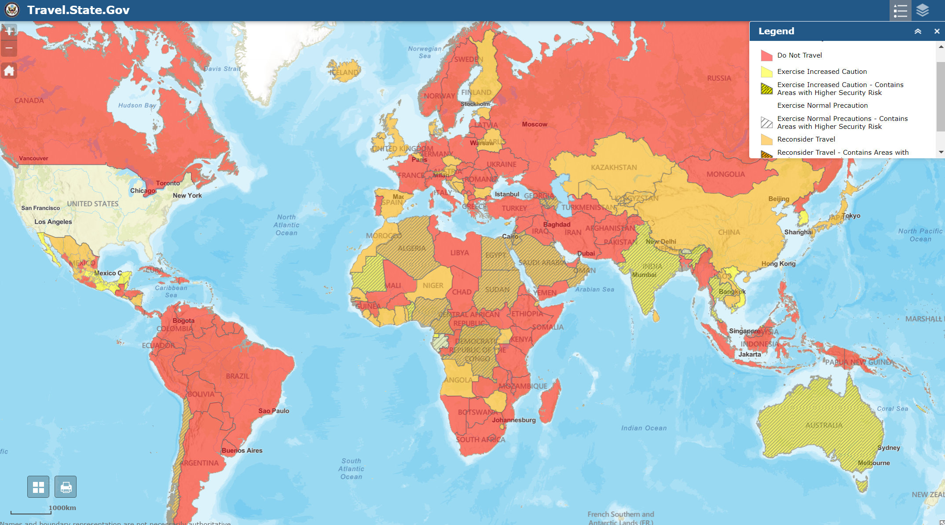
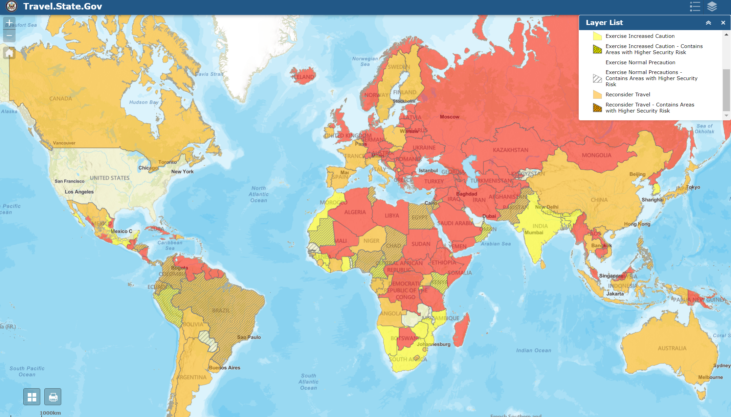
Hoy LAC tiene menor nivel de riesgo que en el pasado
Mapa según niveles de advertencia de viaje de USA
Mediados de febrero 2021
Noviembre (25), 2021
Travel Advisories (state.gov)

Slide 10
La recuperación de mercados domésticos: guiada por el tamaño del mercado, recuperación económica, medidas sanitarias locales, control covid, etc.
Fuente: Autoridades de Aviación Civil de cada País
Fuente:FMI, Octubre 2021

Slide 11
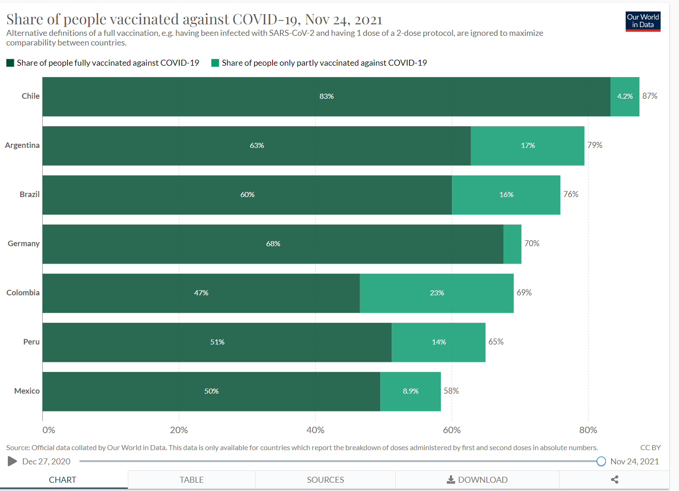
La vacunación continua evolucionando positivamente.

Slide 12
Diferentes factores impactan. Colombia probablemente es el refleja de políticas que impulsan el turismo

Slide 13
La recuperación está teniendo una forma de w

Slide 18

La relación entre transporte aéreo e Inflación
Senda inflacionaria (inflación esperada en 2021 en LAC = 11.5%).
La inflación se debe, en parte, por la disrupción en la cadena de suministro: los productos no están pudiéndose llegar a donde se necesitan.
El 35% del valor de las mercancías transportadas se realiza por vía aérea.
El cierre de fronteras al trafico internacional impacta el transporte de productos vía aérea.
El 50% de la carga es llevada en la barriga de los aviones de pasajeros.
Mientras no se reestablezcan las frecuencias y rutas prepandemia, podríamos esperar afectación en la cadena de suministro.
El transporte aéreo es usada para: i) llevar bienes perecederos - Ej: flores ii) bienes de valor - Ej: oro, piedras preciosas, iii) bienes de valor estratégico - Ej: vacunas, iv) ecommerce.
Por la pandemia, los consumidores han pasado de los servicios a bienes (e-commerce), presionando más la necesidad de producción.
El ingreso por carga no compensa la perdida del ingreso de los pax (antes de la pandemia 10% de los ingresos. Hoy 1/3 de los ingresos).
Para algunos vuelos, el punto de equilibrio esta en ambas unidades de negocio (pax y carga).
La apertura de las fronteras facilitaría el transporte de bienes, impactando positivamente la inflación
Source: IMF, IATA

Slide 19
Retos de la industria
Credenciales sanitarias y estatus sanitarios.
  “Ministerial Declaration of the ICAO High Level Conference on COVID-19 (HLCC), States acknowledged that greater harmonization and alignment between countries is important in order to safely restore international connectivity, support the safe recovery of international civil aviation”.
  Credentials should be produced in the national language(s) of the issuing country as well as English and be provided free of charge.
Infraestructura
Sostenibilidad

Slide 20
Algunas posiciones de la industria
Acceso a vacunas. Promover equidad global de vacunas.
No barreras a pasajeros vacunados (vacunas aprobadas por OMS).
Uso de pruebas para los pasajeros no vacunados. (Pruebas de antígeno vs PCR)

Slide 21
Gracias
Juan Camilo Guerrero
Tech Ops and Data Director
E-mail jguerrero@alta.aero

